Slide 1


PROJET DE MACHINE LEARNING
FRAUD DETECTION
VESTA CORPORATION
Présenté par:
Sous la supervision de:
i
Mme Mously DIAW
M.Joo Young Véridique Gabriel DIOP
Senior ML Engineer, Experte IA & MLOps, Founder @SenIA, Formatrice
M.Cheikh THIOUB
Mlle Leslye Patricia NKWA TSAMO

Slide 2
PLAN
III. Prétraitement et rééchantillonnage
Introduction
I. Contexte et motivation
IV. Modélisation et évaluation
II. Base de données
V. Difficultés et perspectives
Conclusion

Slide 3
I. Contexte et motivation
Contexte général
Avec l’essor fulgurant des paiements numériques, les entreprises font face à une recrudescence des fraudes en ligne, causant des pertes financières majeures. Ces fraudes, souvent difficiles à détecter, exploitent la complexité croissante des systèmes de transaction. Les attaquants deviennent plus sophistiqués, rendant les méthodes traditionnelles de détection inefficaces..
Dans ce contexte, la société Vesta, spécialisée dans la prévention des fraudes, a mis à disposition un jeu de données anonymisé dans le cadre de la compétition IEEE-CIS Fraud Detection. Le principal défi est lié à l’extrême déséquilibre des classes (environ 3 % de fraudes), ce qui rend la prédiction délicate : le modèle doit être suffisamment sensible pour capter les rares cas frauduleux tout en limitant les fausses alertes. L’objectif de notre étude est donc de construire un modèle robuste capable de détecter efficacement les fraudes dans un environnement réaliste.

Slide 4
I. Contexte et motivation
Objectifs de l’étude
Construire des modèles robustes capables d’identifier les cas de fraude malgré le déséquilibre,
Optimiser les métriques adaptées aux minorités
Explorer différentes stratégies de rééchantillonnage pour maximiser la performance sans fausser la distribution des données.

Slide 5
II. BASE DE DONNEES
Description des jeux de données
-Origine des données :
Fournies par Vesta dans le cadre de l’IEEE-CIS Fraud Detection.
-Caractéristiques principales :
Transcriptions de transactions : 433 variables, incluant informations sur la transaction, l'utilisateur et le comportement d'achat.
-Classes :
Classes déséquilibrées : seulement 3% des transactions sont frauduleuses.
-Environnement :
Anonymisation des données pour garantir la confidentialité des utilisateurs.

Slide 6
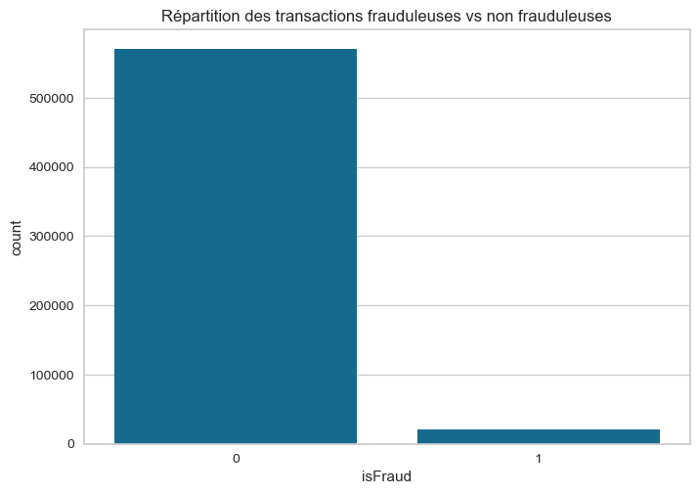
II. BASE DE DONNEES
Exploration et déséquilibre
Environ 3% des transactions sont frauduleuses, ce qui met en évidence un fort déséquilibre.
Par ailleurs la majeure parties des variables présentent une corrélation faible entre elles, ce qui pourrait indiquer que chaque variable porte une information unique pour la détection de fraude.

Slide 7
III. Prétraitement et rééchantillonnage
Prétraitement
Encodage des variables catégorielles
Les variables catégorielles, comme le type de paiement et le pays d’origine, ont été transformées en variables numériques à l'aide de l'encodage one-hot. Cela permet aux modèles d’interpréter ces informations tout en conservant leur impact sur la prédiction des fraudes.
Traitement des valeurs manquantes et standardisation
Les variables ayant plus de 15% de valeurs manquantes ont été supprimées. Les valeurs manquantes des variables numériques ont été imputées par la médiane et ceux des variables catégorielles, par le mode afin d'éviter toute perte d'information. Par ailleurs, les variables numériques ont été standardisées pour garantir qu’elles aient une échelle comparable et optimiser ainsi les performances des modèles. Un split stratifié 80/20 a été effectué pour créer les jeux de données d’entraînement et de test, tout en préservant la répartition des classes.

Slide 8
III. Prétraitement et rééchantillonnage
Rééchantillonage
Objectif du rééchantillonnage
Gérer le déséquilibre extrême entre transactions normales et frauduleuses.
Permettre au modèle d’apprendre à reconnaître les fraudes malgré leur rareté.
Éviter que le modèle n’apprenne à tout prédire comme « non frauduleux ».

Slide 9
III. Prétraitement et rééchantillonnage
Rééchantillonage
Pourquoi SMOTE ?
SMOTE (Synthetic Minority Over-sampling Technique) génère de nouvelles instances synthétiques de la classe minoritaire (fraude).
Évite la simple duplication des exemples existants → meilleure généralisation.
Réduit le surapprentissage, surtout utile avec des modèles complexes.
Facilite l’entraînement de modèles plus sensibles aux fraudes sans trop impacter la précision globale.

Slide 10
IV. Modélisation et évaluation
Modèles testés
Dans cette étude, plusieurs modèles ont été testés pour comparer leurs performances en détection de fraude.
Sans rééchantillonnage, nous avons testé : la régression logistique, le classifieur naïf bayésien et un modèle de base (Dummy Classifier) pour établir une référence minimale.
Avec la technique SMOTE, nous avons enrichi l’échantillon minoritaire avant d’entraîner quelques modèles comme régression logistique, Random Forest, LightGBM...
L’objectif est d’évaluer l’impact du rééchantillonnage sur les performances et d’identifier le modèle le plus adapté à ce problème très déséquilibré.

Slide 11
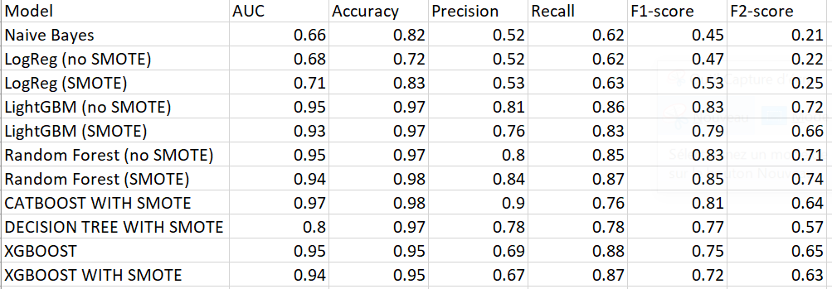
IV. Modélisation et évaluation
Résultats comparatifs

Slide 12
IV. Modélisation et évaluation
Meilleur modèle
Après évaluation, le modèle Random Forest avec SMOTE ressort comme le meilleur compromis :
F2-score élevé : 0.74, montrant une forte capacité à détecter les fraudes avec peu de faux négatifs.
Rappel : 0.87 → capte bien les cas rares de fraude.
Bonne AUC : 0.94, confirmant une bonne séparation entre classes.
Il surpasse les autres modèles sur l’équilibre entre performance globale et détection de la classe minoritaire.
Souhaites-tu une slide pour conclure ou parler de perspectives d’amélioration ?

Slide 13
V. Difficultés et perspectives
Difficultés
Temps de calcul (SMOTE sur grand jeu)
Choix du bon seuil de décision
Tuning coûteux (GridSearchCV long)
Évaluation complexe avec des classes rares

Slide 14
V. Difficultés et perspectives
Perspectives
Ajout de données externes (géolocalisation, historique)
Amélioration du seuil dynamique (ex. coût/risque)
Utilisation de techniques d’explicabilité (SHAP, LIME)

Slide 15
Conclusion

Slide 16
Merci de votre attention

